Slide 1
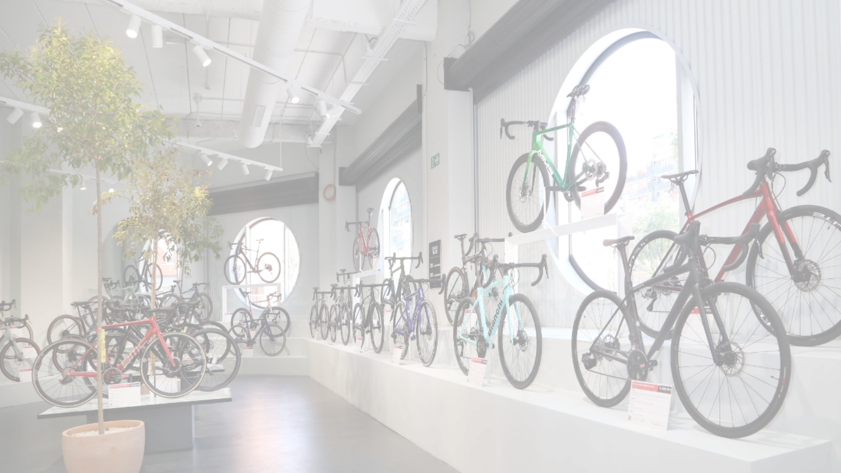

BIKESTORES
Nieto Agustina
Aguilar Isabel

Slide 2
OBJETIVOS
¿Existirá un PATRÓN que permita predecir qué CATEGORÍA y MARCA de bici necesita MAYOR STOCK para el siguiente verano?
En función de los registros de ventas la empresa quiere premiar a sus mejores vendedores, ¿podremos ayudarlos para identificarlos en función a los ingresos que han generado?
BIKESTORES

Slide 3


CONTEXTO
Competencias
Mejorar el stock para el próximo año en función a las preferencias de los consumidores
Sustentabilidad
El cambio de paradigma hacia un mundo sin automóviles
BIKESTORES

Slide 4
CONTEXTO
Trabajamos en el equipo de Ejecución Inteligente de una importante compañía de bicicletas en Estados Unidos, donde velamos por transformar, digitalizar y poner al servicio la información.
La compañía nació en 2016 y desde entonces ha estado en constante crecimiento. Surge, esta iniciativa, entendiendo la oportunidad que hay en el mercado que busca migrar del automóvil a bicicletas, para lograr hacer de este mundo uno más sustentable y así reducir la emisión de carbono.
Por tal motivo se nos ha solicitado el análisis de ventas, entendiendo que la mayor parte de las mismas está orientada al segmento estudiantil, de las tres tiendas, Santa Cruz Bikes, Baldwin Bikes y Rowlett Bikes, en los tres estados en los que están localizadas: Texas, New York y California.
COMPETENCIA
ENTRE
TIENDAS
BIKESTORES

Slide 5



CONTEXTO ANALÍTICO
Brindado por equipo de ventas
Contiene: Órdenes de compra, info de staff, las tiendas, clientes, productos, categorías y marcas.
DATASET
APRENDIZAJE NO SUPERVISADO
No hay ninguna variable que nos indique exactamente que hace que una bici sea elegida por el cliente a diferencia de otra. Es por esto que el aprendizaje es no supervisado.
Realizar análisis de datos exploratorios para investigar visualmente la estructura de los datos
Utilizar estas observaciones para ajustar los modelos adecuados.
Calcular el total de ingresos por tienda, por vendedor, marca y categorías para realizar posteriormente los gráficos correspondientes.
Detectar en base al punto 3, los de mayor ingreso.
Realizar gráficos de dispersión y tendencias para, de esta manera, entender el comportamiento de la compra de clientes. Cuándo es el momento de mayor ventas, de qué categoría y marca, como así también las tiendas y estado donde se dan las mismas y que vendedor es el que tiene el mayor éxito para así incentivarlo.
Segmentar y generar conclusiones sobre grupos específicos.
STEPS
BIKESTORES

Slide 6





PREGUNTAS DE INTERÉS
ESTADO DE
MAYOR INGRESOS
VENTAS POR MARCA
VENTAS POR EMPLEADOS
POR TIENDAS
MAYORES INGRESOS
POR MARCA
BIKESTORES

Slide 7
VARIABLES
Order_id: N° de identificación de la orden
product_id: N° de identificación del producto
quantity: Cantidad de la orden
List Price: Precio de lista
List Price: Precio de lista
Product: Producto
Brand: Marca
Category: Categoría a la que pertenece el producto
order_date: Fecha de creación de la orden
shipped_date: Fecha de despacho del producto
Store name: Nombre de la tienda
Days between order and shipment: Días entre la fecha de la orden y la fecha del despacho
BIKESTORES

Slide 8

METADATA Ciudad de NY
U$D 2.8M en ventas totales
2.413 unidades vendidas
47.000 ciclistas
5 Estaciones de uso compartido de Bicis
BIKESTORES

Slide 9
ANÁLISIS EXPLORATORIO
BIKESTORES

Slide 10
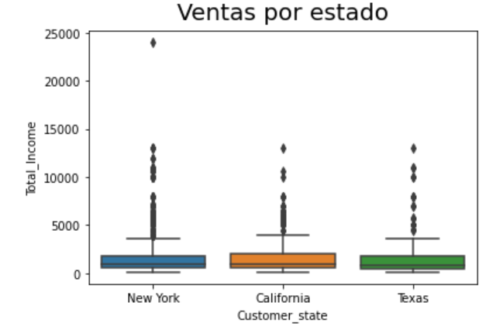
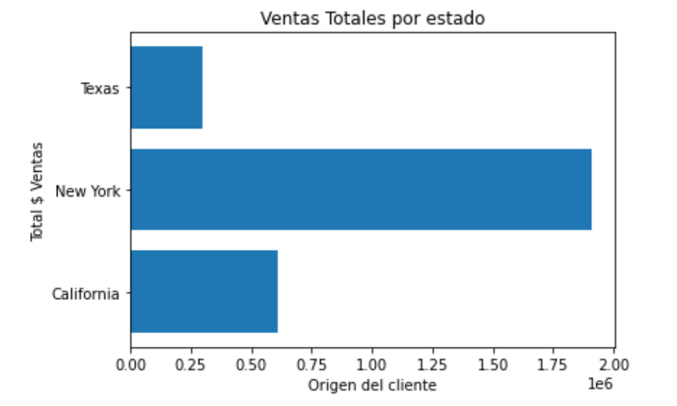
VENTAS POR ESTADO
De ambos gráficos podemos deducir que NEW YORK es el que mayor cantidad de ventas posee.
BIKESTORES

Slide 11
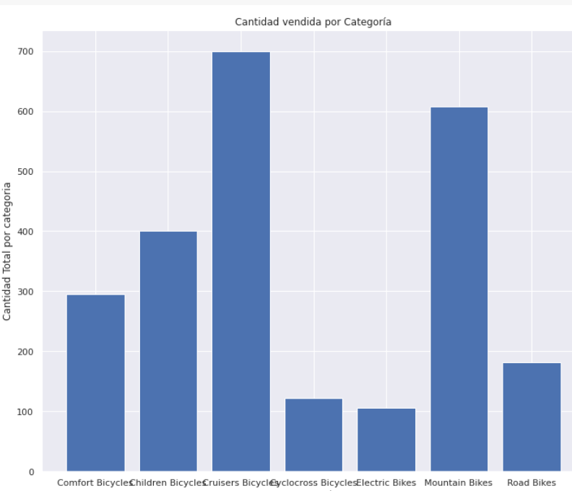
VENTAS POR CATEGORÍA
Con respecto a la Categoría de bicis más solicitada por los clientes, vemos que se trata de las bicis clasificadas como Cruisers Bicycles, dentro de esta categoría encontramos marcas como Elektra, Pure y Sun Bikes, todas ellas son bicis destinadas más a paseos, especiales para recorrer Central Park de la manera más cómoda.
Lo que hemos detectado, luego de revisar sus análisis de mercado es que muchas personas eligen este tipo de bicis para trabajar o ir a la universidad no tanto por su funcionalidad, sino por su comodidad.
BIKESTORES

Slide 12
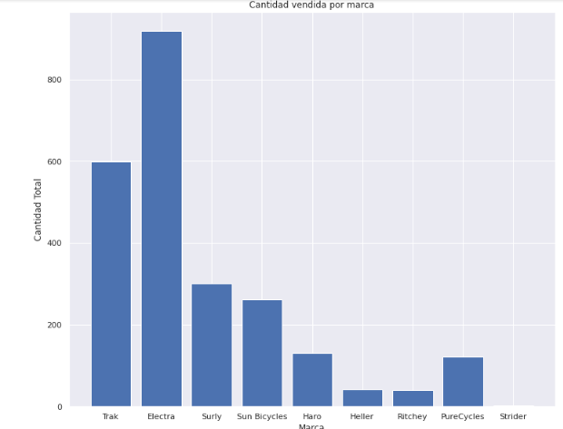
VENTAS POR MARCA
Continuando con el análisis, vemos que la marca que más se vende es ELECTRA, lo cual tiene mucho sentido ya que, como mencionamos anteriormente se encuentra dentro de la categoría Cruisers Bicycles, la más solicitada del momento
BIKESTORES

Slide 13
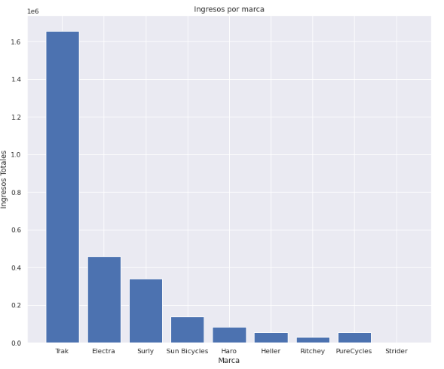
INGRESOS POR MARCA
A pesar de ser ELECTRA la marca que más unidades ha vendido, cuando analizamos los ingresos generados por cada una de las marcas, podemos observar que la que mayor margen nos deja es la Marca TRAK, también se trata de una bici urbana pero con una calidad superior a ELECTRA por lo que nos deja más ganancias a pesar de vender menos cantidad.
BIKESTORES

Slide 14
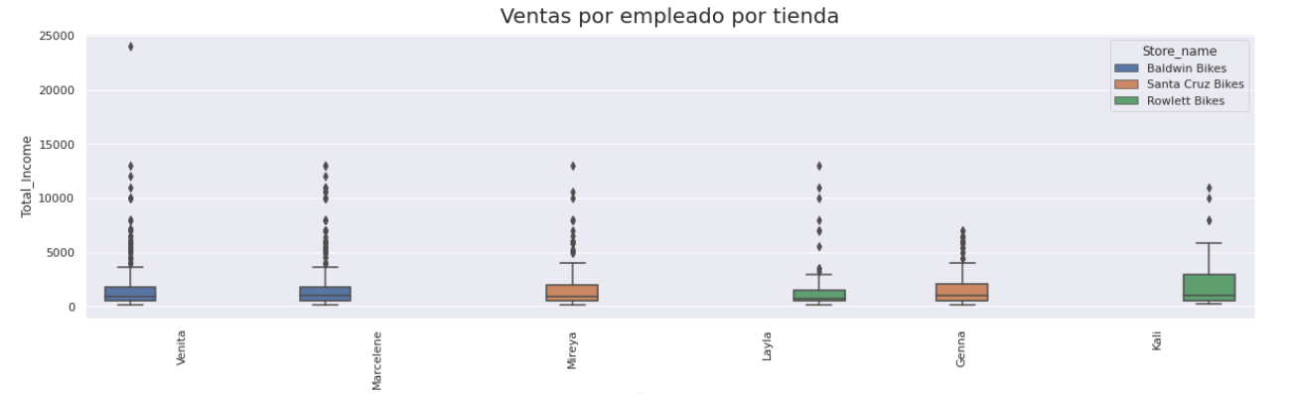
VENTAS POR EMPLEADO
En la tienda Baldwin Bikes las ventas de sus empleados Marcelene y Venita son muy similares, pero vemos una pequeña diferencia a favor de Marcelene. En Sta Cruz Bikes podemos apreciar que el empleado que generó mayores ingresos fue Genna.
En el caso de Rowlett Bikes el mayor ingreso lo generó Kaii.
BIKESTORES

Slide 15
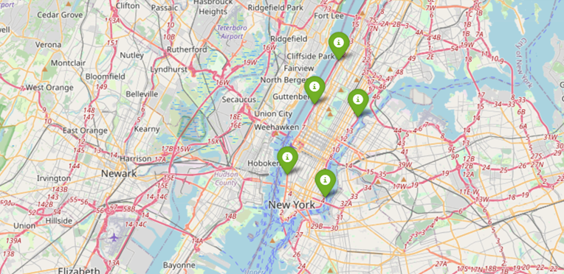
ANÁLISIS EN EL USO DE BICIS EN NY
Queremos evaluar cómo ha aumentado la cantidad de bicicletas que circulan por la ciudad de NY.
Esta API fue creada por la División de Transporte del Departamento de Planificación de la Ciudad de Nueva York (NYC DCP). Quienes han realizado recuentos anuales de bicicletas en Manhattan desde 1999. Los recuentos se han llevado a cabo a lo largo de rutas designadas para bicicletas en 10 ubicaciones en la calle y 5 fuera de la calle durante la temporada de otoño. Estas ubicaciones se han mantenido generalmente consistentes.
Los datos recopilados incluyen el volumen de ciclistas / usuarios, el uso del casco, el uso del carril bici, el género, etc. Los datos de los recuentos de bicicletas pueden ofrecer información sobre las tendencias generales en la demografía de los usuarios y los patrones de viaje a lo largo del tiempo.
Route 9A Greenway at 125th St.
Route 9A Greenway at 80th St.
East River Greenway at E90th St.
Route 9A at 11th St.
East River at E Houston St.
BIKESTORES

Slide 16
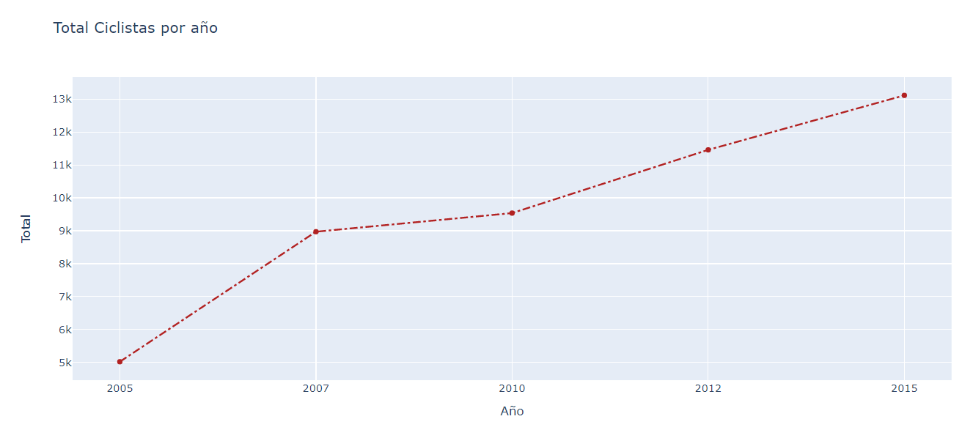
TOTAL DE CICLISTAS POR AÑO
Podemos ver cómo claramente a lo largo de los años la cantidad de ciclistas que han pasado por las estaciones ha ido creciendo notablemente.
BIKESTORES

Slide 17
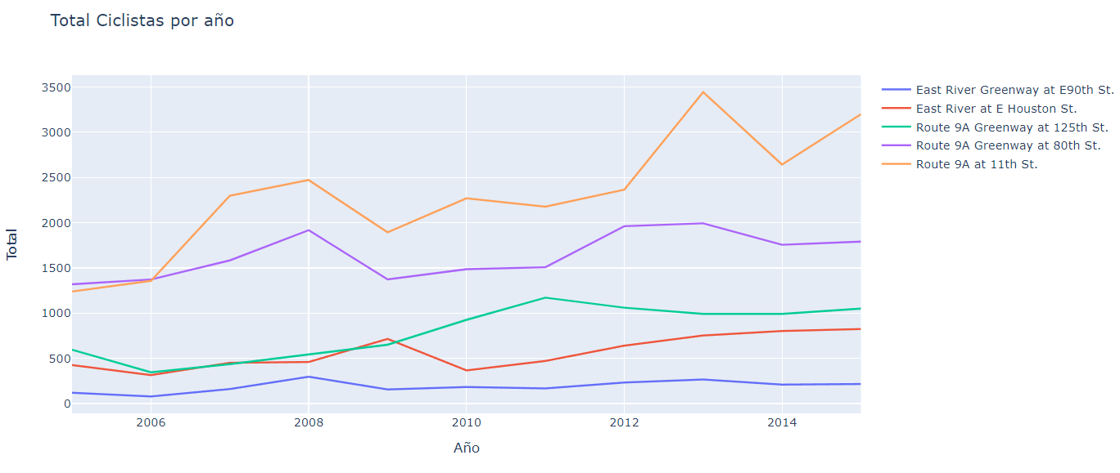
ANÁLISIS POR ESTACIÓN
Si realizamos el mismo análisis pero lo segmentamos por las estaciones podemos ver que la mayor cantidad de ciclistas ha pasado por Route 9A at 11th St.
BIKESTORES

Slide 18

INSIGHTS
&
RECOMENDACIONES
BIKESTORES

Slide 19



INSIGHTS
La tienda Baldwin, en el estado de Nueva York es la que mayores ingresos en total genera.
Marcelene de Baldwin Bikes, en la que genera los mayores ingresos por ventas de la tienda.
Luego se encuentran Genna de Sta Cruz Bikes y Kaii de Rowlett Bikes
La Categoría más vendida es Cruises Bicycles, dentro de esta categoría la marca con mayor cantidad de unidades vendidas es ELECTRA
Con respecto a los ingresos por Marca, Trek Brand es la que genera los mayores ingresos en las 3 tiendas.
En segundo lugar se encuentra Surly y luego Haro.
BIKESTORES

Slide 20

RECOMENDACIONES
Se podría ampliar los puntos de ventas en Nueva York, siendo que es el estado que mayores ventas genera.
También consideramos que podría ser positivo recompensar a los empleados de esta tienda con algún tipo de Bono para mantener el engagement y buena performance.
Recomendamos otorgarle una bonificación o ofrecerle un cargo más elevado (con incremento de sueldo)a Marcelene de Baldwin Bikes para motivarla a seguir trabajando tan bien
Recomendamos también otorgar alguna bonificación/reconocimiento a los mejores vendedores de las otras dos tiendas. Con el objetivo de motivarlos a incrementar aún más sus ventas y ayudar a potenciar el resto del equipo.
Estos reconocimientos deberían otorgarse a Genna de Sta Cruz Bikes y Kaii de Rowlett Bikes
Recomendamos mantener las estrategias de marketing para las marcas ELECTRA Y TREK pero sí sería bueno incluir nuevas iniciativas para marcas como Strider y Pure Cycles que tienen poca salida.
Así mismo es recomendable mantener un stock continuo tanto de ELECTRA como de las demás alternativas dentro de la categoría Cruises Bicycles y también de la marca TREK para mantener altos los ingresos.
Ampliar las estrategias de marketing de las marcas mencionadas en el punto 3 no solo para incrementar los ingresos sino para continuar promoviendo el uso de bicis para el traslado y reducir el uso de automóviles ya que como pudimos observar en los gráficos el uso de bicicletas viene aumentando año a año.
BIKESTORES

Slide 21

MUCHAS GRACIAS

